Slide 1
微信和小程序开发
服务端和HTTP协议

Slide 2
前后端
在Web领域，前端主要是页面应用的开发。而后端和前端交互，并且后端要操作数据库。
从一开始发展，非常简单，前端不需要特别关心服务端的问题。
现在的前端已经是非常复杂的一个领域，整个互联网技术的发展以及需求的增长和快速变化，导致前端也需要能够应对各种复杂的需求。
Web标准化发展、浏览器接口的统一、浏览器功能的更新给前端带来了非常大的发挥空间。

Slide 3
前后端
早期的前后端很多都是耦合的，前端的页面交给后端开发者，而后端开发者必须要知道一些前端的开发甚至是精通前端的开发，然后要根据功能来修改页面，改成动态渲染。
更改后的页面通常会存在大量框架所支持的模板语法，并且因此还要做缓存，因为模板语法的解析和页面的渲染都是比较耗费时间的。
现在的主流开发是前后端分离的，现在的小程序就是，小程序作为前端通过wx.request来请求后台数据，并根据结果动态改变页面。一些解析工作和所有页面的渲染工作都交给前端来做，而服务端还会提高一些并发处理能力。

Slide 4
前后端
前端的主要环境就是浏览器，小程序本身也是运行在一个浏览器内核上的。
因为前端开发方式的变化，目前一些流行的单页应用等，都需要一个编译打包发布的过程，并且在规模比较大的系统上，前端也是很大的一部分，会独立出来，并且也有专门的服务器作为前端页面的服务。
通常所说的大前端，就会把浏览器加服务器作为前端层。另外还有一部分服务器是提供后端接口服务的，更加复杂的系统上，数据库也会抽离出一层。看起来就非常复杂，但是整体是分层的。

Slide 5
Web和协议
前后端的传输使用的协议是HTTP。HTTP当前的主流版本是HTTP/1.1和HTTP/2。它们都是基于TCP协议的。
HTTP/1.1因为每个请求都要发起一个连接，比较浪费资源，尤其是一些碎片化的小文件请求，可能消息头占很大比重甚至超过传输的数据，并且协议几次更新变得十分复杂，没有任何一个客户端完全实现了协议的所有方案，这其中包括一些设计的缺陷、不必要的设计等。
HTTP/2整个协议使用了二进制形式传输，采用帧作为传输单元（它们给这起了一个名字叫：二进制分帧层），整体来说HTTP/2是要比HTTP/1.1传输性能好的。因为就是为了解决HTTP/1.1的问题而研究的。但是HTTP/2也存在一些问题。

Slide 6
HTTP协议和HTTPS协议
整个Web领域的通信协议主要就是靠HTTP来支撑的。但是HTTP是不安全的，简单来说，网络数据都是可以被截获的，能被截获，也就能被篡改。而在这中间传输的密码也容易被捕获。
如果要利用密钥对传输数据进行加密，可是密钥被截获，加密也就失去了意义。除了HTTP，其他协议的传输都面临这样的问题。
针对这样的问题，出现了SSL协议（Secure Socket Layer），TLS是其升级版，到目前TLS最新版是1.3。基本思想就是，利用hash散列函数，对称加密和非对称加密来保证数据安全。
加密的过程都是利用数学理论实现的算法。非对称加密利用一对公钥和私钥实现加解密。公钥加密，私钥解密；私钥加密，公钥解密。

Slide 7
HTTP协议和HTTPS协议
由于非对称加密这种方式传输的数据有限，并且计算耗费性能比较高，所以非对称加密最终是为双方协商一个用于对称加密的密钥做服务。
浏览器可以获取公钥，然后利用公钥进行加解密。但是在这之前，数据传输还是没有加密的。为了避免中间人攻击，仅仅利用一对公钥和私钥是不够的。需要一个能够对公钥进行判别的方式。
于是出现了CA证书，同时有全球认可的颁发机构对公钥、域名等一些信息通过散列函数计算摘要，之后使用CA机构的公钥对摘要进行加密作为数字签名。
中间人截获公钥并把自己的公钥发送给浏览器，最终浏览器利用攻击者的公钥加密，中间人就可以获取到用于对称加密的密钥，之后把密钥通过截获的公钥加密发送给服务端，之后传输的数据，中间人也可以通过对称密钥来解密。

Slide 8
HTTP协议和HTTPS协议
浏览器内置了CA机构的公钥，通过使用相同的散列函数计算信息摘要，并利用CA机构的公钥对证书签名数据解密，对比摘要即可知道证书的合法性。
所以一些自签名的证书，浏览器是识别为非法的。这时候会有证书不可信的警告。
到目前来说，以现在的技术手段，完全不借助人力而做到安全传输保证是不可能的。在最开始的阶段，证书颁发机构发挥了重要的作用，证书颁发机构本身是不依赖于技术的全球信任的组织。这个过程现在有一些技术手段可以提高效率，减少人力成本，但是并没有从根本上改变问题。

Slide 9
DNS解析
域名要绑定一个IP地址，这个过程被称为DNS解析。
在注册域名后，子域名是可以自己随意分配的。
比如www子域名，就是需要分配的。
示例：
注册域名abc.cn
abc.cn 解析到服务器的公网IP地址。
www.abc.cn 也解析到服务器公网IP地址。
还可以再分配其他子域名，比如api.abc.cn用于接口服务。

Slide 10
申请SSL证书
购买云服务器和域名后，就可以申请免费的SSL证书。
在 云产品 》SSL证书 一项中按照要求操作即可。
在签发之后下载对应软件的证书格式。
免费的证书不支持通用子域名的签发（*.abc.cn）。仅支持固定子域名的签发，比如api.abc.cn。
在不同云服务提供商申请的证书，下载方式也不同，比如阿里云需要你自己选择下载哪种格式，而腾讯云则是全部打包好下载下来，自己选择用哪个。

Slide 11
如何部署Node.js环境
在Linux上部署Node.js其实就是下载对应版本，并解压，之后把目录中放在指定位置。
比如放在/usr/local/node，之后把/usr/local/node/bin加入到PATH环境变量。
如果你需要多个版本，就把多个版本放在指定的目录，之后使用符号链接指向默认版本，切换版本的本质就是让符号链接文件指向对应版本的目录。
这个自动化过程有对应的工具，对于不了解Linux，甚至连基本命令使用都有困难的开发者来说，使用自动化工具相对来说方便点。

Slide 12
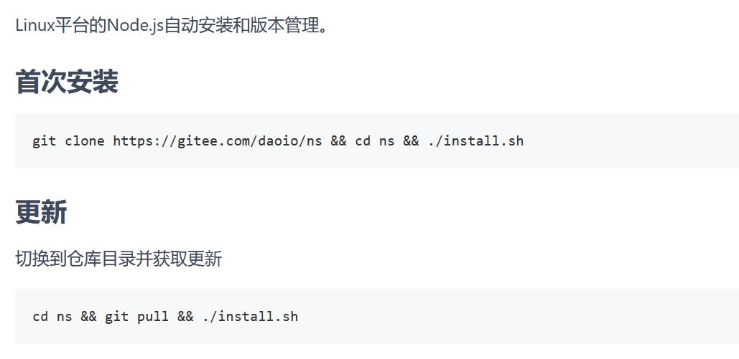
自动部署Node.js环境

Slide 13
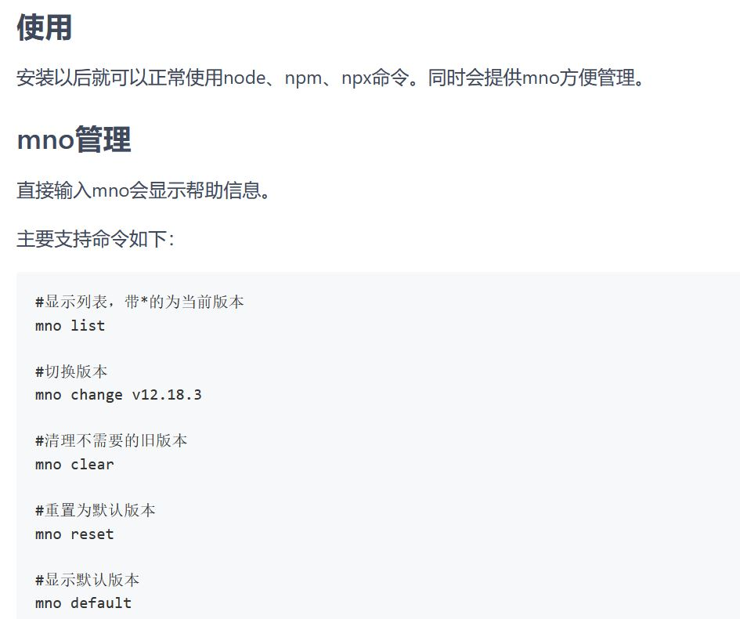
自动部署Node.js环境

Slide 14
mno基本介绍
刚刚用于自动部署node.js环境的工具，因为提供了mno命令作为管理，就叫它mno。
mno为了方便部署Node.js环境而设计，只支持Linux平台，因为使用了Shell脚本。并且只下载Linux版本。
mno非常简单，会把Node.js每个版本安装到/usr/local/ns。版本的切换全局有效，没有针对不同用户做专门的处理，每个用户都会使用同一个版本。切换版本只有具备sudo权限的用户可以操作。
mno默认安装的最低版本是v10，默认使用版本是长期支持版（LTS）。

Slide 15
注意的问题
如果你们是多个用户使用一台服务器，并且每个用户还需要不同版本，需要自己做符号链接，或者设定PATH环境变量。
尽管可以做到兼顾不同Linux发行版的差异，并通过命令做到能精确控制是全局启用还是针对当前用户，但是这其实是个伪需求，不要为此耗费太多精力。
在你们多人使用一台服务器的时候，除了会带来问题，并不会真的解决什么需求。
最好的情况是大家可以不依赖于它们而自己部署环境，明白真实的过程才是最重要的。

Slide 16
其他自动部署工具
nvm是功能更全面的工具，安装起来麻烦点，使用并不困难。
nvm的windows版本是nvm-windows，二者并没有什么关系，不过使用命令基本一致。
如果mno不能满足需求，你应该使用nvm，比如要安装特别古老的版本。
在mno中，修改install.sh中的版本变量，也可以安装更多版本。
n是npm的一个扩展，也是一个用于管理版本工具，但是从描述来看你就能知道，为了管理版本，你得先有一个node环境，然后使用npm安装此扩展，并且其局限性很大，当然还有其他问题。

Slide 17
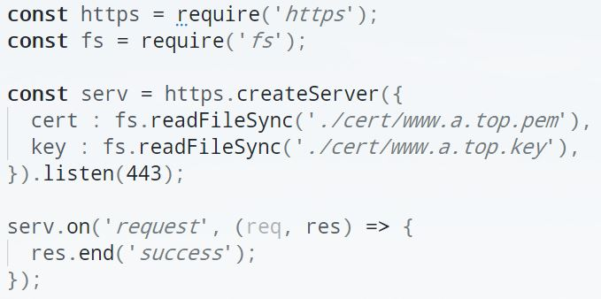
Node服务启用HTTPS
两个选项cert和key传递的是证书和密钥文件的数据。
在接下来使用的框架，会更方便，只需要传递文件路径，框架会自动处理。

Slide 18
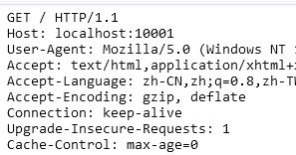
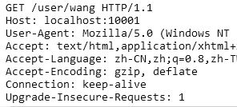
HTTP服务和路由
HTTP本身只是数据传递。
HTTP服务的路由功能是程序实现的。
通常会根据起始行的第二个path字段来解析处理。
当然也可以实现完全基于JSON的服务调用。
程序实现会记录路由对应的处理函数，并在请求时，进行解析并查找，如果没有找到，就会看到404错误。

Slide 19
HTTP请求方法
目前HTTP请求方法（请求类型）：
GET 获取资源。
POST 创建资源。
PUT 更新资源。
DELETE 删除资源。
OPTIONS 发起预检请求，比如在删除之前先发起OPTIONS请求询问是否支持删除操作。
PATCH 更新资源部分内容。
HEAD 消息头查询，这个请求也可以使用GET实现。
TRACE 原样返回收到的消息，请求不支持body数据，用于debug，一般很少用到。

Slide 20
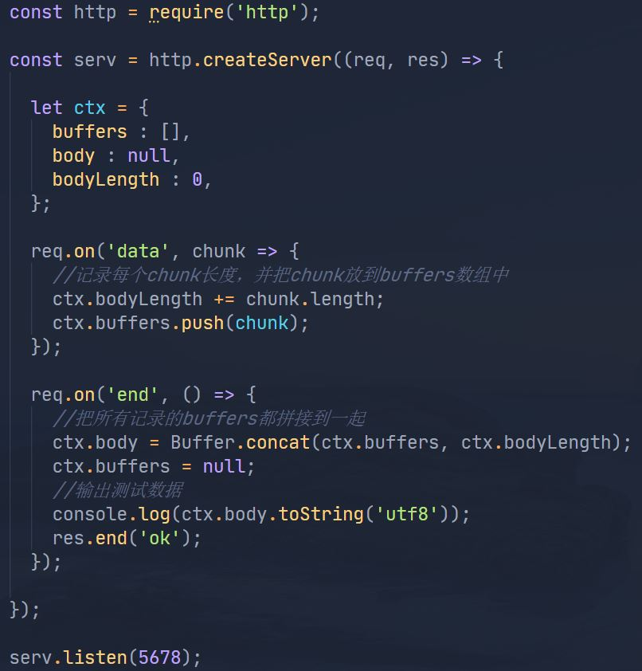
如何处理body数据
示例代码是对基本处理流程的演示。
框架的处理过程要复杂。
包括对method判断，数据长度判断。
还需要考虑错误处理等情况。
而在接收数据后，需要根据HTTP协议进行解析，才可以正式获取到可用的数据。

Slide 21
使用框架
在这里使用的Web后端框架为titbit。
titbit支持强大的中间件机制，并且对http、https、http2模块做了封装。
通过一个被称为‘请求上下文’的设计方案，方便切换http、https、http2。
示例代码中有详细的说明。

Slide 22
框架的请求上下文
框架的请求上下文本质就是一个封装了各种请求和响应的数据的对象。
在处理请求时，一个请求的函数能访问的各种数据构成了上下文环境。

Slide 23
代理服务
服务端的代理其本质就是既要做为服务端处理请求，也要作为客户端发起请求。
代理服务要接收请求，并作为客户端请求真正的后端服务，然后转发请求。
在请求有响应时，把响应结果返回给真正请求的客户端。

Slide 24
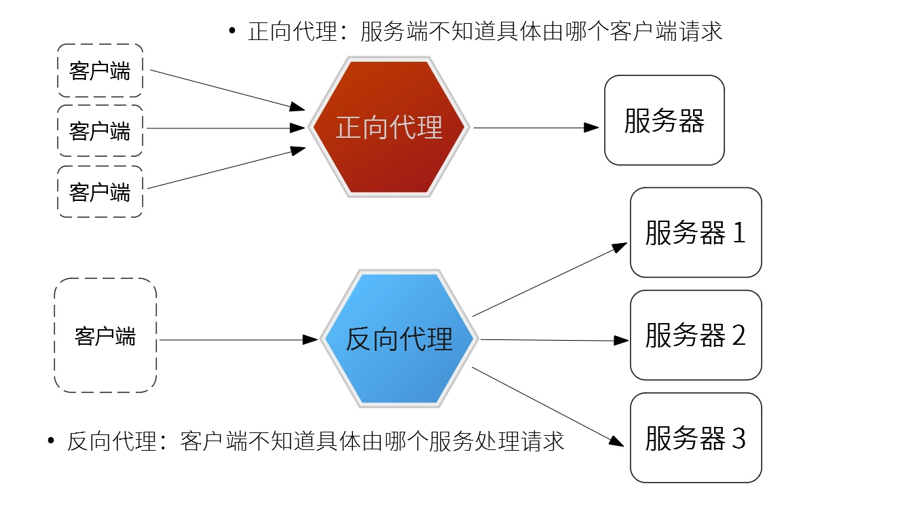
反向代理和正向代理

Slide 25
多人共用一台服务器
使用反向代理可以让多个人共用一台服务器。基本方案就是每个用户启动服务都监听指定的端口。反向代理服务监听80/443，并转发请求到对应的服务端口。
反向代理服务通过请求的host来确定需要去请求哪个服务。
在基于HTTP的通信过程中，消息头会带有host字段，通过这个字段，服务端知道请求是从哪里过来的。

Slide 26
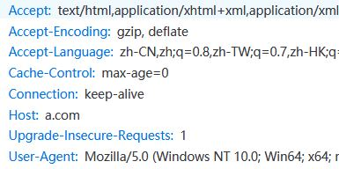
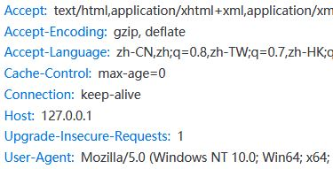
多人共用一台服务器
host字段并不是必须的，在很多不使用代理的服务中，可能根本不理会这个字段。
通过访问站点的域名a.com和IP地址，都可以获取页面，但是host值是不同的。
客户端的HTTP协议数据是完全可以由用户构造出来的。如果你更改host为一个代理服务没有识别的值，正常的代理服务就无法运行。
通过编辑hosts文件让a.com解析到127.0.0.1

Slide 27
反向代理的技术选择
在代理服务中，Nginx算得上是使用最多的软件，被广泛用于Web服务中。
Nginx采用异步IO的方式提供高性能的IO密集型服务。除了代理服务之外也被用于静态文件服务，fastcgi协议请求（比如PHP领域的LNMP架构），代理负载均衡等领域。
Node.js本来就可以提供同样基于异步IO的Web服务，所以使用Node.js也可以实现代理。
除此之外，其他编程语言与Web服务软件也有相关的工具。

Slide 28
使用doio-proxy
doio-proxy是基于Node.js的一个简单的代理扩展，兼容titbit和doio框架。
这个工具本身就是作为一个框架的组件存在的，其核心代码就是一个中间件扩展。
它的工作方式很简单，每次请求过来，检测host并找到对应的后端服务url。然后向后端服务发起请求。
连接建立后，监听data事件并实时转发数据，并且在响应的data事件中，实时返回数据。整个过程充当了一个管道的角色。

